Slide 1
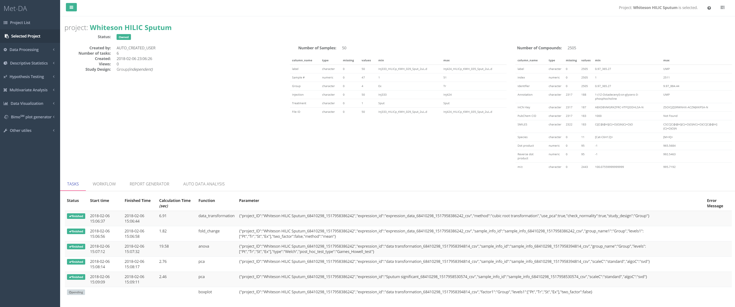
1
1
3
4
5
6

